Slide 1
Fichas de compresión
de instrucciones escritas
Comprensión lectora

Slide 2
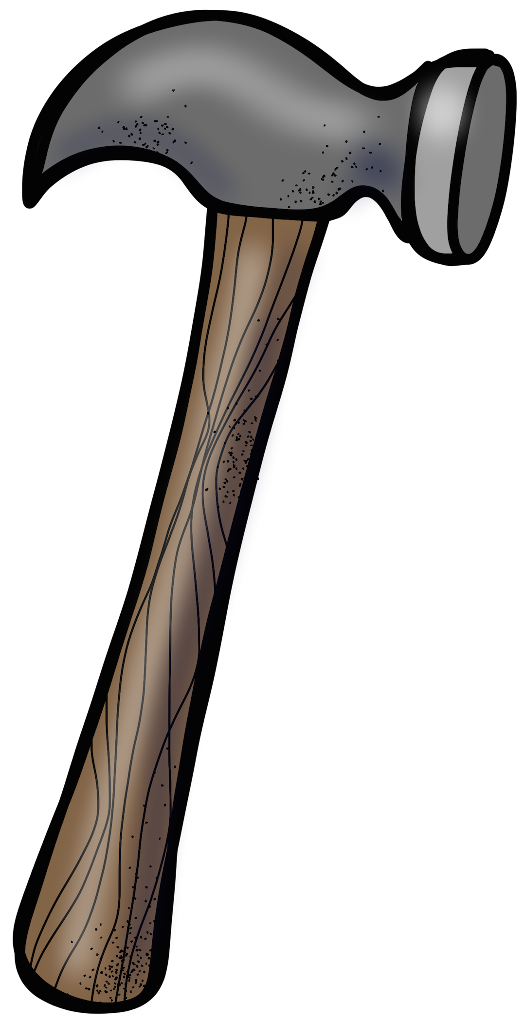
Rodea el dibujo de la araña
Rodea el dibujo del plátano
Tacha el dibujo de la abeja
Tacha el dibujo del tomate
Realiza las siguientes tareas siguiendo las instrucciones
Rodea el objeto que da luz
Rodea el dibujo del objeto que vuela
Tacha el dibujo del martillo
Mete en un cuadrado el autobus

